Slide 1

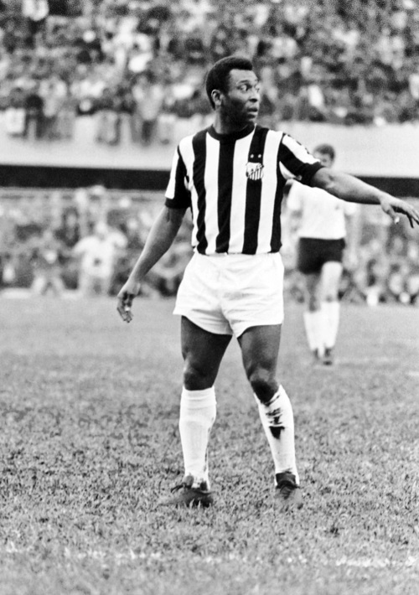
Пеле
рождение легенды

Slide 2
Пеле
рождение легенды

Slide 3
Пеле
рождение легенды

